Slide 1

Recife

Slide 2
Cronograma do dia :)
09:00 ás 09:30hs | Introdução ao HTML
09:30 ás 10:00hs | Introdução à CSS
10:00 às 10:30 | Coffe Break
10:30hs ás 11:20hs | JavaScript
11:20hs ás 12:00:hs | Introdução à Estrutura de Dados
12:00hs ás 13:00hs | Intervalo Almoço
13:30hs ás 14:00hs | Introdução à Lógica
14:00hs - 14:30 | Funções
14:30 - 15:00 | Objetos

Slide 3
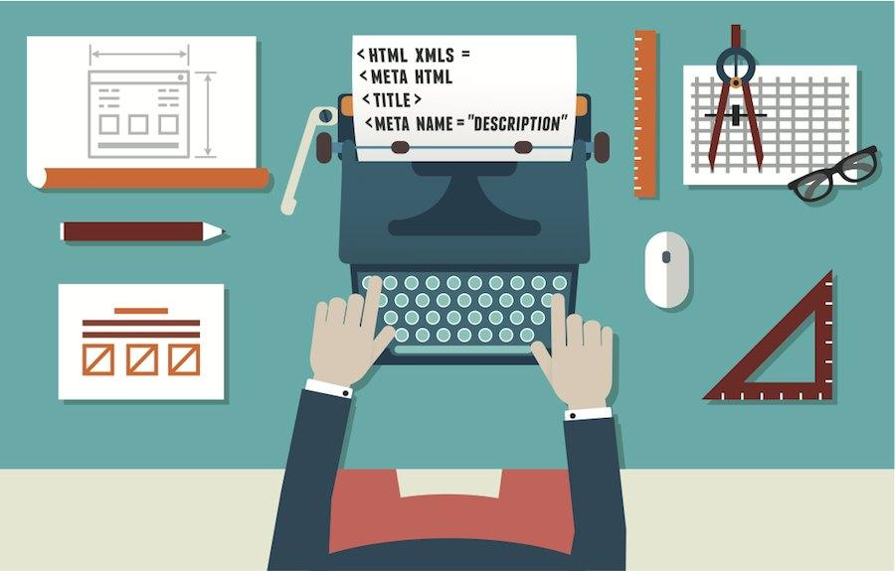
Introdução ao HTML

Slide 4
Visão Geral - Como funciona um Website
Um website (normalmente) contém 3 linguagens:
HTML, CSS e JS
Cada linguagem tem um objetivo, eles são:
1.Definir os elementos, 2.Definir o visual e 3. Interagir

Slide 5
HTML
HTML é uma linguagem de marcação (não de programação), e uma linguagem de marcação é um conjunto de tags de marcação, simples assim.

Slide 6
TAGS
Estruturas da linguagem de marcação com instruções para os navegadores/dispositivos possam renderizar a página.
​
​
HTML tags são palavras-chave (nomes tag) cercadas por colchetes :​
​
< tagname > conteúdo < / tagname >​
​
Tags HTML normalmente vêm em pares como <p> e </ p>​
A primeira tag em um par é a marca inicial, a segunda tag é a tag final​
A tag final é escrito como a marca inicial, mas com uma barra antes do nome da marca​
​

Slide 7

Exemplo Estrutura HTML
<!DOCTYPE​ ​ html>
<html lang=”pt-br”>
<head>
<meta charset=utf-­8" />
<title>​Minha primeira pagina em HTML​</title>
</head>
<body>
<h1>​Meu primeiro título​</h1>
<p>​Meu primeiro parágrafo​</p>
</body>
</html>

Slide 8
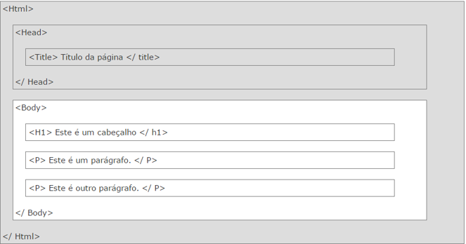
Estrutura do HTML

Slide 9
Atributos
Uma Tag html pode possuir atributos, que são informações adicionais relacionadas aquela tag, atributos normalmente possuem duas partes:
Nome do atributo
Valor do atributo
<input type =”text”/>
Tag input
Atributo: type
Valor: text

Slide 10
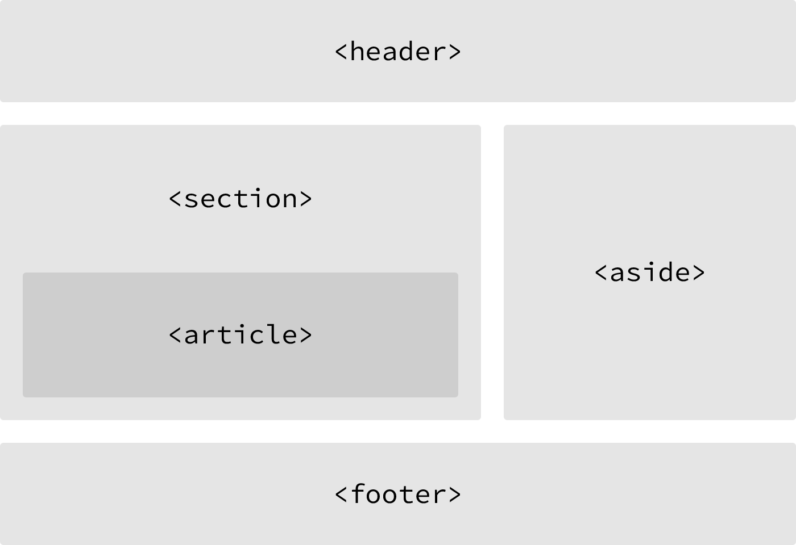

Elementos Estruturais
O html sendo uma linguagem de marcação possui elementos que definem a estrutura de um documento, para isso usasse algumas tags para definir semanticamente o conteúdo.
<div> </div>
<main> </main>
<section>
<header> </header>
<article> </article>
<footer> </footer>
</section> <aside> </aside> <nav> </nav>

Slide 11
Listas
Para identificar listas no HTML usasse a tag "ol" e "ul" onde "ol" é para referenciar listas ordenadas e "ul" para listas não ordenadas, para criar itens na lista usasse a tag "li".
Exemplo de listas
<ol>
<li> Item 1 </li>
<li> Item 2 </li>
<li> Item 3 </li>
</ol>
<ull>
<li> Item 1 </li>
<li> Item 2 </li>
<li> Item 3 </li>
</ull>

Slide 12
Tabelas
Para definir uma tabela no HTML, usasse a tag "table" e para adicionar conteudo a essa tabela exitem as tags "tr" e "td" e "th", porém como a Tabela é um bloco de informação ela possui tags de semântica para definir cabeçalho e rodapé da tabela por exemplo, para isso temos"thead" para definir o cabeçalho e "tfoot" para definir o rodapé.
https://github.com/Webschool-io/js4girls/blob/master/material-didatico/etapa-1/html-introducao.md
<table> <!-- Cabeçalho da tabela --> <thead> <tr> <th>Nome</th> <th>Salario</th> </tr> </thead>

Slide 13
Tabelas
Para definir uma tabela no HTML, usasse a tag "table" e para adicionar conteudo a essa tabela exitem as tags "tr" e "td" e "th", porém como a Tabela é um bloco de informação ela possui tags de semântica para definir cabeçalho e rodapé da tabela por exemplo, para isso temos"thead" para definir o cabeçalho e "tfoot" para definir o rodapé.
https://github.com/Webschool-io/js4girls/blob/master/material-didatico/etapa-1/html-introducao.md
<table> <!-- Cabeçalho da tabela --> <thead> <tr> <th>Nome</th> <th>Salario</th> </tr> </thead>

Slide 14
Introdução ao CSS
Aqui enfeita as tags

Slide 15
Como ligar HTML ao CSS?
CSS(Cascading Style Sheets) define como os elementos HTML serão exibidos na página, sejam eles documentos, imagens, gráficos ou outros. Podemos controlar o layout de várias páginas como quisermos.
Podemos estilizar as folhas das seguintes formas:
<head>
<style>
</style>
</head>
ou
<!DOCTYPE html>
<html lang="pt-br">
<head>
<link type=”text/css” rel=”stylesheet” href=”../assets/css/myhome.css”>
</head>

Slide 16
Estrutura do CSS
Consiste em seletor, declaração das propriedades e seus valores.
Como é isso?
exemplo:
h4{
color:red;
font-size:12px;
}
onde:
h4 é o seletor!!
color é a propriedade em CSS!!
red é o valor que definimos da cor, que pode ser em hexadecimal e RGB também!!

Slide 17
Seletores Visão geral
Seletores selecionam um (ou vários) elementos, para que você possa aplicar estilos nele(s).
p { color: red; } Seleciona todos os elementos <p>
p a { color: blue; } Seleciona todos os elementos <a> dentro de <p>

Slide 18
Seletores CSS básicos
Simples e compostos?
Existem duas categorias básicas de seletores: os simples e os combinados. Um seletor simples consiste em um tipo qualquer de seletor ou o seletor universal seguido por nenhum ou algum seletor de atributo, seletor tipo ID, seletor de classe ou pseudo-classe.
p { color: red; }
Um seletor combinado (algumas vezes chamado de seletor contextual ou composto) consiste de dois ou mais seletores simples separados por um elemento de combinação. A seguir um exemplo de seletor combinado.
div p { font-weight:bold; }

Slide 19
Seletores Universal
O seletor universal é representado por um asterisco, “*”, e casa com todos os elementos em seu escopo.
* { margin:0; padding:0; } // todos os elementos -> Global White Space Reset
#menu-lateral * { padding-left: 20px } //todos elementos dentro do #menu-lateral

Slide 20
Tipos de Seletores
Seleciona um tipo de elemento. Seu valor é exatamente o texto da TAG HTML.
p { color: red; }
h1
a { color: blue; } img { max-width: 100% }
figure
figcaption
table
ol, ul
form
fieldset
legend

Slide 21
Seletor – classe
Classe é representada por um ponto [.] antes do nome, que é o que está no atributo class do html
.rosa { color: pink; }
<p> Meu parágrafo normal </p>
<p class=”rosa”> Meu parágrafo rosa </p>
O atributo class no HTML pode conter uma lista de vários nomes separados por espaço em branco.
<p class=”rosa grande”>Meu texto rosa grande</p>
<p class=”rosa pequeno”> Meu texto rosa pequeno </p>
.rosa { color: pink; }
.rosa.grande { font-size: 20px; }
rosa.pequeno { font-size: 10px; }

Slide 22
Seletor – ID
ID’s tem a função semelhante das classes, porém:
São exclusivos. Não deve existir mais de 1 elemento com o mesmo ID no HTML.
São representados por # ao invés de .
p { font-size: 10px; }
p.italico { font-style: italic; }
#introducao { font-size: 20px; }
<p class=”italico”> Este texto será em itálico com 10px</p>
<p id=”introducao”> Este terá 20px </p>
<p id=”introducao” class=”italico”> Este terá 20px e será em itálico </p>
<p> Este será apenas um texto com 10px </p>

Slide 23
Principais propriedades
background:(color,image,position,repeat)
text(align,decoration,transformation)
font(family.style,size)
border(width,height,style.color
margin(bottom,left,right,top))
padding
display(block,inline,none.hidden)
a(:visited,:hover,:active)

Slide 24
Introdução ao JavaScript
;)

Slide 25
História do JS
JavaScript foi originalmente desenvolvido por Brendan Eich da Netscape sob o nome de Mocha. Posteriormente teve seu nome mudado para LiveScript e por fim JavaScript. LiveScript foi o nome oficial da linguagem quando foi lançada pela primeira vez na versão beta do navegador Netscape 2.0 em setembro de 1995, mas teve seu nome mudado em um anúncio conjunto com a Sun Microsystems em dezembro de 1995 quando foi implementado no navegador Netscape versão 2.0B3.
A mudança de nome de LiveScript para JavaScript coincidiu com a época em que a Netscape adicionou suporte à tecnologia Java em seu navegador (Applets).
A escolha final do nome causou confusão dando a impressão de que a linguagem foi baseada em java, sendo que tal escolha foi caracterizada por muitos como uma estratégia de marketing da Netscape para aproveitar a popularidade do recém-lançado Java. JavaScript rapidamente adquiriu ampla aceitação como linguagem de script client-side de páginas web.
Como consequência, a Microsoft desenvolveu um dialeto compatível com o próprio JavaScript, mas que levou o nome de JScript para evitar problemas de trademark. JScript foi incluído no Internet Explorer 3.0, liberado em Agosto de 1996. Em novembro de 1996 a Netscape anunciou que tinha submetido o JavaScript para Ecma internacional como candidato a padrão industrial e o trabalho subsequente resultou na versão padronizada chamada ECMAScript.
O JavaScript tem se transformado na linguagem de programação mais popular da web.
Inicialmente muitos profissionais denegriram a linguagem, pois a mesma tinha como alvo principal o público leigo. Com o advento do Ajax, o JavaScript teve sua popularidade de volta e recebeu mais atenção profissional. O resultado foi a proliferação de frameworks e bibliotecas, práticas de programação melhoradas e o aumento no uso do JavaScript fora do ambiente de navegadores bem como o uso de plataformas de JavaScript server-side.

Slide 26
Onde usar?
Inicialmente o Javascript era utilizado apenas nos navegadores.
Hoje em dia, com a evolução das engines de Javascript como SpiderMonkey e V8, eles levaram o Javascript também para o lado do servidor com o Node.js e bancos NoSQL que utilizam Javascript como CouchDb e MongoDb.

Slide 27
O que oferece?
O JavaScript além de ser a linguagem mais usada no Universo nos oferece algumas coisas interessantes que sem elas a Internet como existe hoje não seria possível:
Dinamismo
Validação de Formulários
Interatividade
Controle de Comportamento
Personalização da página
Atualmente o JavaScript é o motor da Internet, principalmente com o advento do AJAX que fez nossas interfaces ficarem mais ricas e interativas.
O Facebook só existe do jeito como é graças a ele.

Slide 28
Principais Características
Tipagem dinâmica
Funcional
Orientada a Objetos
Baseada em protótipos
Detalhes

Slide 29
Javascript não é Java
Java está para o Javascript assim como Bola está para Bolacha.
Principais diferenças
Java é uma linguagem compilada, ao passo que JavaScript é uma linguagem interpretada;
Java é fortemente tipado, enquanto que o JavaScript é fracamente tipado.
Isso só para citar as maiores diferenças, sem contar a sintaxe.

Slide 30
Exemplo Hello JSGirls
Usando o console do navegador (f12), execute:
alert("Hello JS4Girls!");

Slide 31
Console do Navegador
prompt("Qual é sua idade?");
2.
var idade = prompt("Qual é sua idade?"); alert("Minha idade é " + idade + " anos." );
[Exercício] Escreva um código em que você responda qal seu nome e depois escreva com alert a mensagem: "Meu nome é " + nome

Slide 32
Introdução à Estrutura de Dados

Slide 33
null
O valor null é um literal em JavaScript que representa um valor nulo ou "vazio" (p/ex: que aponta para um objeto que existe, mas com valor inexistente).

Slide 34
undefined
Representa um valor indefinido.
Objetos inexistentes são undefined

Slide 35
String
String é o tipo utilizado para armazenar textos.
Uma das operações mais usadas nas strings é checar seu tamanho
Para concatenar (juntar) usamos os operadores + e +=
var palavra = "JS4Girls"; typeof palavra; // "string"
var palavra = new String("JS4Girls"); typeof palavra; // "object"
palavra[2]; //J
palavra.length //8
palavra[0] > palavra[1]

Slide 36
Number
Armazena números.
var a = 420; var b = 800; if (a < b) // true pois 420 é menor que 800 console.log(a + " é menor que " + b); else if (a > b) console.log(a + " é maior que " + b); else console.log(a + " e " + b + " são iguais.");
[Exercício] Escreva um código que receberá o ano de nascimento via prompt e teste se é o usuário é maior de idade, caso sim mostre a mensagem: "Pode entrar". Caso não, mostre: "Entrada NEGADA!"
Dica:
var idade = prompt(“qual sua idade?”);

Slide 37
Boolean
0 e 1. Verdeiro ou falso. Existe ou não. Ying & Yang.
ATENÇÃO: Não confunda os valores primitivos Boolean true e false com os valores true and false do objeto Boolean.
Primitivos:
var a = false;
Qualquer objeto cujo o valor não é undefined ou null, incluindo um objeto Boolean que o valor seja false, é avaliado para true quando passa por uma declaração condicional.
if(a){ //nao vai rodar };
if (b) { //este vai rodar };
Objeto Boolean:
var b = new Boolean(false)

Slide 38
Array
Matrizes
var frutas = ['uva', 'maçã', 'tomate'];
Iterar = Passear pelo Array
frutas.forEach( function(item) { console.log(item); } );
console.log(frutas[0]); // uva console.log(frutas[1]); // maçã console.log(frutas[2]); // tomate
console.log(frutas.length); // 23
[Exercício] Escreva um código onde você inicie um array com o nome de 5 dos seus amigos e depois faça ele mostrar a mensagem: "Eu gosto muito da(o) " + nome.

Slide 39
Introdução à Lógica

Slide 40
O que é lógica de programação?
Técnica de desenvolver sequências de ações para atingir um objetivo.
Essas sequências são adaptadas para linguagem de computador pelo programador a fim de produzir um sistema.
Essa sequência lógica é denominada algoritmo.

Slide 41
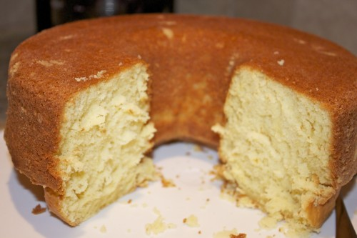
Sequência Lógica
Sequência Lógica
Bata as claras em neve
reserve
Bata bem as gemas com a margarina e o açúcar
Acrescente o leite e farinha aos poucos sem parar de bater
Por último agregue as claras em neve e o fermento
Coloque em forma grande de furo central untada e enfarinhada
Asse em forno médio, preaquecido, por aproximadamente 40 minutos
Espete um palito. Se sair limpo estará assado.
Assim como uma receita de bolo, em uma sequência lógica você deve dizer passo-a-passo o que o computador
deve fazer

Slide 42
Algorítmo
Uma seqüência finita de passos que levam a execução de uma tarefa.
Estas tarefas não podem ser redundantes nem subjetivas na sua definição, devem ser claras e precisas.
Algoritmo para Chupar uma bala:
Pegar a bala
Retirar o papel
Chupar a bala
Jogar o papel no lixo
escreva("Qual sua idade?")
leia(idade)
se idade > 18 então
escreva("Maior de idade")
senão
escreva("Menor de idade")
fimse
fim
[Exercício] Tendo esse conhecimento agora você deverá criar o seu algoritmo para ir dormir, com no mínimo 4 e no máximo 10 passos.

Slide 43
Instruções
Em informática uma instrução é a informação que indica a um computador uma ação elementar a executar, convém ressaltar que uma ordem/instrução isolada não permite realizar o processo completo, para isso é necessário um conjunto de instruções colocadas em ordem seqüencial lógica.
A instrução mais simples que temos no JavaScript é uma atribuição de valor.
var evento = "JS4Girls"
Por que nomeamos uma variável?
Para que possamos utilizar o seu valor em outras partes do nosso programa

Slide 44
Boolean
Boolean é um tipo lógico de variável, dado em homenagem da lógica booleana, George Boole.
Só tem 2 valores: “Verdadeiro”, ou “Falso”.
Preciso ir para a Avenida Brasil e pergunto para o GPS:
Onde estou?
“Avenida Uruguai.”
- Essa é a av. Brasil?
local = leiaGPS() se local = "Avenida Brasil" retorne verdadeiro senão retorne falso
(vou à praia) = [NOT (está chovendo)]
(está chovendo) = (FALSO)
[NOT (está chovendo)] = [NOT (FALSO)]
NOT (FALSO) = VERDADEIRO
(vou à praia) = VERDADEIRO

Slide 45
AND / E
(vou ao cinema) = [(estou de folga) AND (tenho dinheiro)]
[FALSO] AND [FALSO] = FALSO
[FALSO] AND [VERDADEIRO] = FALSO
[VERDADEIRO] AND [FALSO] = FALSO
[VERDADEIRO] AND [VERDADEIRO] = [VERDADEIRO]

Slide 46
OR / OU
(saio de casa) = (tenho dinheiro) OR (amigos têm dinheiro);
(vou para praia) = (tenho carro) OR (tenho carona) or [(tenho dinheiro) AND (tem onibus)]

Slide 47
NOT / NEGAÇÃO
(tomar banho) = [NOT (frio) AND (ter água)]

Slide 48
IF / SE
Testa SE algo é verdadeiro.
if( proposições ) { // meu código }
var idade = 30; if(idade > 18) { console.log('MAIOR DE IDADE'); }

Slide 49
ELSE / SENÃO
Se o if não for verdadeiro.
var idade = 30; if(idade >= 18) { console.log('MAIOR DE IDADE'); } else { console.log('MENOR DE IDADE'); }
[Exercício] Escreva um código que irá receber o ano que você nasceu em uma variável chama idade e irá testar se é MENOR que 1996, caso sim exiba a mensagem: "OK vc é de maior". Caso não, exiba: "Proibida entrada!"
Parabéns, isso é um sistema de validação de entrada.

Slide 50
ELSE IF / Ou então
“Se o if não for verdadeiro, tenta isso aqui pra ver se é”
var tempo = prompt("Que horas são?") if (tempo < 13) { saudacao = "Bom dia"; } else if (tempo < 19) { saudacao = "Boa tarde"; } else { saudacao = "Boa noite"; }

Slide 51
switch
Serve para testarmos várias condições e executar o código necessário de acordo.
var estadoCivil = prompt("Qual seu estado civil?"); switch(estadoCivil) { case 'solteira': console.log("Bora pra festa?"); break; case 'casada': console.log("Parabéns pelo casamento!"); break; case 'divorciada': console.log("Deve ser um alívio!"); break; case 'viúva': console.log("Meus pesames!"); break; default: console.log("Complicado"); }
Utilizamos instrução ‘default ‘para executar um código quando nenhum dos outros cases foi verdadeiro. Dessa forma deixando nosso código mais simples e claro do que se colocássemos um monte de else if

Slide 52
while
Enquanto...
Para facilitar nossa vida temos os laços de repetição. Podemos repetir um bloco de comandos quantas vezes necessário.
while( proposição ) { //seu código }
var numero = 1; while(numero <= 10) { console.log(numero); numero++; }
[Exercicio] Escreva um código onde inicie um número com o valor 0 e vá até 20, mostrando apenas os valores pares.

Slide 53
do while
Muito parecido com o while, porém sempre irá executar primeiro, e conferir a condição depois.
var numero = 1; do { console.log(numero); numero++; } while(numero <= 10);

Slide 54
for
para ... faça… e depois….
for(inicialização; condição; expressão final) { // seu código }
for(var numero = 1; numero <= 10; numero++) { console.log(numero); }
var numero = 1; for(; numero <= 10; numero++) { console.log(numero); }
for(var numero = 1; ; numero++) { if(numero > 10) break; console.log(numero); }
var numero = 1 for(; ; ) { if(numero > 10) break; console.log(numero); numero++; }

Slide 55
Funções
um conjunto de instruções utilizadas para executar uma determinada tarefa. Seu principal objetivo é evitar que um trecho de código seja repetido sempre que for preciso efetuar uma operação.

Slide 56
Sintaxe
function nome ( parametro ) { //código a ser executado }

Slide 57
Parâmetros e Argumentos
function boasVindas (nome) { return "Eu estou feliz por você estar aqui, " + nome; }
function multiplicar (x, y) { console.log(“resultado: “, x * y); }
boasVindas(“Kátia”);
var pessoa = “Kátia”;
boasVindas(pessoa);

Slide 58
Retorno
function retorna(algo){
return algo;
}
function multiplicar (x, y) { return x * y; }

Slide 59
Invocando uma função
nomeDaFuncao(arg1, arg2);
var resultado = nomeDaFuncao(arg1, arg2);
console.log(resultado) //retorno da funcao
[Exercício] Crie uma função para calcular o IMC e invoque-a passando dois argumentos.
Cálculo do IMC: peso / (altura * altura)

Slide 60
Objetos

Slide 61
O que é um objeto?
O JavaScript é orientado a objetos.
- O que é um objeto?
Um objeto é uma coleção de propriedades.
- O que é uma propriedade?
Propriedade é uma associação entre um nome e um valo

Slide 62
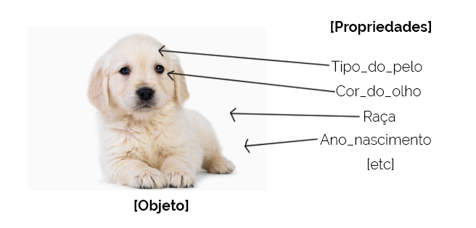
Visão geral de objetos

Slide 63
Objetos e Propriedades
Acessa-se as propriedades de um objeto com uma simples notação de ponto:
nome_do_objeto.nome_da_propriedade
var meuAviao = new Object(); meuAviao.fabricante = "Airbus"; meuAviao.modelo = "A380"; meuAviao.ano = 2012;
meuAviao["fabricante"] = "Airbus"; meuAviao["modelo"] = "A380"; meuAviao["ano"] = 2012;
[Exercício] Crie um objeto e chame ele de "MeuVestido". Em seguida crie as seguintes propriedades: "Cor","Tamanho","Marca" e "Tipo" (Curto ou longo).

Slide 64
Criando novos objetos
Usando inicializadores de objeto
Usando uma função construtora
Usando o método Object.create Link

Slide 65
typeof
Retorna o tipo do item.
Mas pode enganar as desavisadas.

Slide 66
instanceof
Retorna true or false. Não te engana.
É sincero.
var teste3 = [2, 3, 5, 1, 2, 3]; console.log(teste3 instanceof Array); //true

Slide 67
JavaScript e o Navegador

Slide 68
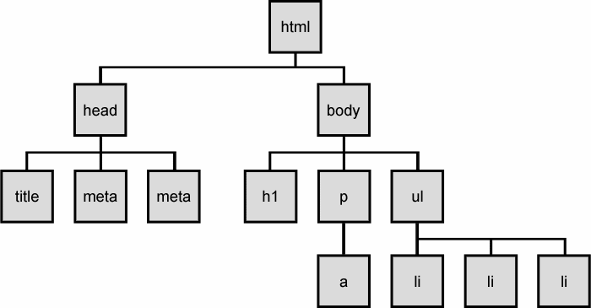
DOM: sua página no mundo JavaScript
DOM (Document Object Model)
<p> Sou o pai, e <a href="#">eu o filho</a> com um <span>irmão</span> </p>

Slide 69
Localizando elementos na nossa página
getElementById
getElementsByTagName
getElementsByClassName
getElementsByName
querySelector
querySelectorAll

Slide 70
Manipulando elementos da nossa página
innerHTML
innerText
value

Slide 71
Eventos
Avisam quando algo acontece.
Exemplos de eventos:
Um clique no mouse (onclick)
O carregamento de uma página ou imagem web (onLoad)
Quando o mouse passa sobre um anúncio em uma página web (onmouseover)
Selecionar um campo de entrada em um formulário HTML (onfocus)
Submeter um formulário HTML (onsubmit)
Pressionar uma tecla (onkeydown)

Slide 72
Navegando pelo DOM
parentNode
nextSibling
previousSibling
firstChild
lastChild
childNodes
!!!! Atenção !!!! esses métodos podem retornar espaços em branco entre as tags HTML ao invez da primeira tag HTML filha do elemento selecionado causando resultados não esperados

Slide 73
JavaScript e CSS
var elemento = document.getElementById('idDoElemento');
elemento.style.backgroundColor = #222;
http://goo.gl/YnolUM

Slide 74
Criando elementos dinamicamente
var elemento = document.createElement('elemento');
var ondeVai = document.getElementById('id-do-elemento');
ondeVai.appendChild(elemento);
//Selecionando o elemento que irá receber o novo elemento var conteudo = document.getElementById('conteudo'); //Criando um novo elemento var text = document.createElement('span'); text.innerText = 'Eu não estava aqui antes'; //Usando o método append para colocar o elemento que criamos na div conteudo que selecionamos conteudo.appendChild(text);
<div id="conteudo"> <span>Eu não estava aqui antes</span> </div>
<div id="conteudo"> </div>
Mais métodos

Slide 75
Projeto Final
Mais Atributos: https://developer.mozilla.org/pt-BR/docs/HTML/Attributes

